Slide 2
নৈয়ারবাড়ী বহুমুখী উচ্চবিদ্যালয় কর্তৃক আয়োজিত
অনলাইন মাল্টিমিডিয়া শ্রেণি কার্যক্রমে
সকল শিক্ষার্থীকে
বিদ্যালয় তথা আমার পক্ষ থেকে
আন্তরিক অভিনন্দন ও শুভেচ্ছা ।

Slide 3
বৈশ্বয়িক মহামারি কভিড-১৯ করোনা ভাইরাস সংক্রমন চলাকালে সারাবিশ্ব আজ স্থবির হয়ে আছে ।
অনেকদিন ধরে বাংলাদেশের শিক্ষা প্রতিষ্ঠানগুলো বন্ধ । তাই তোমারা শ্রেণি কার্যক্রমের বাহিরে রয়েছো ।
এমতাবস্থায় আশা করি তোমরা সকলে নিরাপদে নিজ নিজ গৃহে অবস্থান করে সামাজিক দূরত্ব বজায় রাখার মাধ্যমে সচেতন হয়ে তোমাদের প্রাত্যহিক দিনগুলো অতিবাহিত করছো ।

Slide 4
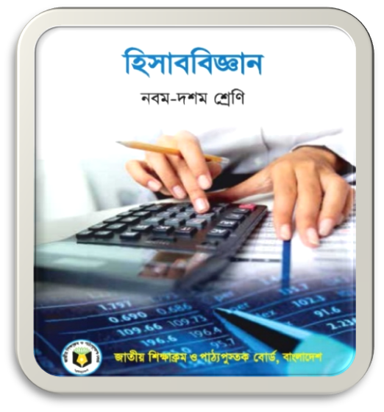
তোমাদের প্রাত্যহিক জীবনের “শুভ কামনা” এই বার্তা নিয়ে, আমি
বাসুদেব বাড়ৈ
সহকারি শিক্ষক (ব্যবসায় শিক্ষা শাখা)
নৈয়ারবাড়ী বহুমুখী উচ্চবিদ্যালয়
নৈয়ারবাড়ী, কোটালীপাড়া, গোপালগঞ্জ ।
মোবাইল নম্বর 01724060366
E-Mail : basudebtaka@gmail.com
নবম ও দশম শ্রেণির ব্যবসায় শিক্ষা শাখার
হিসাববিজ্ঞান বিষয়ে পাঠদান করবো…..

Slide 5
প্রিয় শিক্ষার্থী বন্ধুরা
এসো আমরা পাঠে অংশগ্রহণ করি…

Slide 6
আমাদের শ্রেণি কার্যক্রমের আজকের পাঠের বিষয় হচ্ছে…
হিসাববিজ্ঞান বিষয়ের
দ্বিতীয় অধ্যায়ের
হিসাব সমীকরণ

Slide 7
শিক্ষণফল
এই পাঠ শেষে শিক্ষার্থীরা-
∆
হিসাব সমীকরণ কাকে বলে উহা বলতে পারবে ।
∆
হিসাব সমীকরণটি লিখতে পারবে ।
∆
হিসাব সমীকরণের বর্ধিতরূপ ব্যাখ্যা করতে পারবে ।
∆
হিসাব সমীকরণের উপাদানগুলোকে পরিবর্তন সাধন করতে পারবে ।

Slide 8
হিসাব সমীকরণ কাকে বলে ?
উত্তর :
যে সমীকরণের মাধ্যমে কোন প্রতিষ্ঠানের একটি নির্দিষ্ট সময়ের মোট সম্পদের পরিমাণ, মালিকানা স্বত্ব ও বহির্দায়ের সমতা প্রমাণ করা হয় তাকে হিসাব সমীকরণ বলে ।

Slide 9
হিসাব সমীকরণটি নিম্নরূপ…
A
=
L
+
E
এখানে,
A = Assets (সম্পদসমূহ)
L = Liabilities (দায়সমূহ)
E = Equity (মালিকানা স্বত্ব)

Slide 10
হিসাব সমীকরণের উপাদানগুলোর বর্ণনা….
সম্পদ : ব্যবসায়ের মালিকানাধীন থাকা অবস্থায় মুনাফা অর্জনের কাজে ব্যবহৃত বিষয়বস্তুকে সম্পদ বলে ।
দায় : ব্যবসায়ের মোট সম্পদের উপর তৃতীয় পক্ষের দাবিকে দায় বলে ।
মালিকানা স্বত্ব : ব্যবসায়ের মোট সম্পদ থেকে তৃতীয় পক্ষের দাবি বাদ দিলে যাহা অবশিষ্ট থাকে তাকে মালিকানা স্বত্ব বলে ।

Slide 11
মালিকানা স্বত্বকে প্রভাবিত করে এমন চারটি উপাদান রয়েছে….
মূলধন (মালিকের বিনিয়োগ) :
মালিক ব্যবসায়ে যে পরিমান অর্থ বিনিয়োগ করে তাকে মূলধন বলে ।
উত্তোলন :
মালিকের ব্যক্তিগত প্রয়োজনে ব্যবসায় থেকে অর্থ নেয়াকে উত্তোলন বলে ।
আয় :
ব্যবসায়ে বিভিন্ন উপায়ে অর্জিত উপার্জনকে আয় বলে ।
ব্যয় :
ব্যবসায়ের বিভিন্ন চাহিদা মেটানোর জন্য যে অর্থ প্রদান করা হয় তাকে ব্যয় বলে ।

Slide 12
মালিকানা স্বত্বকে প্রভাবিত করা চারটি উপাদান হিসাব সমীকরণকেও প্রভাবিত করে । যাহা হিসাব সমীকরণের বর্ধিতরূপ বলে বিবেচিত । হিসাব সমীকরণের বর্ধিতরূপ নিম্নে উল্লেখ করা হলো….
হিসাব সমীকরণের বর্ধিতরূপ…..
(
)
A
=
L
+
C
+
R
-
Ex
-
D
এখানে,
A = Assets (সম্পদসমূহ)
L = Liabilities (দায়সমূহ)
C = Capital (মূলধন)
R = Revenue (আয়)
Ex = Expenses (ব্যয়)
D = Drawing (উত্তোলন)

Slide 13
একক কাজ
প্রিয় শিক্ষার্থী বন্ধুরা নিচের প্রশ্নগুলোর উত্তর তোমরা নিজেরা দিবে ।
হিসাব সমীকরণটি লেখ ।
সম্পদ কাকে বলে ?

Slide 14
কোনো ঘটনা লেনদেন হতে হলে উহা হিসাব সমীকরণের উপাদানগুলোতে নিম্নে উল্লিখিত যেকোন একটি অবস্থার পরিবর্তন সাধন করবে ।
মোট সম্পদ বাড়লে, মোট দায় অথবা মালিকানা স্বত্ব বাড়বে ।
মোট সম্পদ কমলে, মোট দায় অথবা মালিকানা স্বত্ব কমবে ।
একটি সম্পদ বাড়লে, অপর একটি সম্পদ কমবে ।
মালিকানা স্বত্ব বাড়লে, মোট দায় কমবে ।
মালিকানা স্বত্ব কমলে, মোট দায় বাড়বে ।

Slide 15
আমাদের শ্রেণি কার্যক্রমের পাঠ্য বিষয় নিয়ে আলোচনা আজকের মতে শেষ ।
এরপর রয়েছে…………

Slide 16
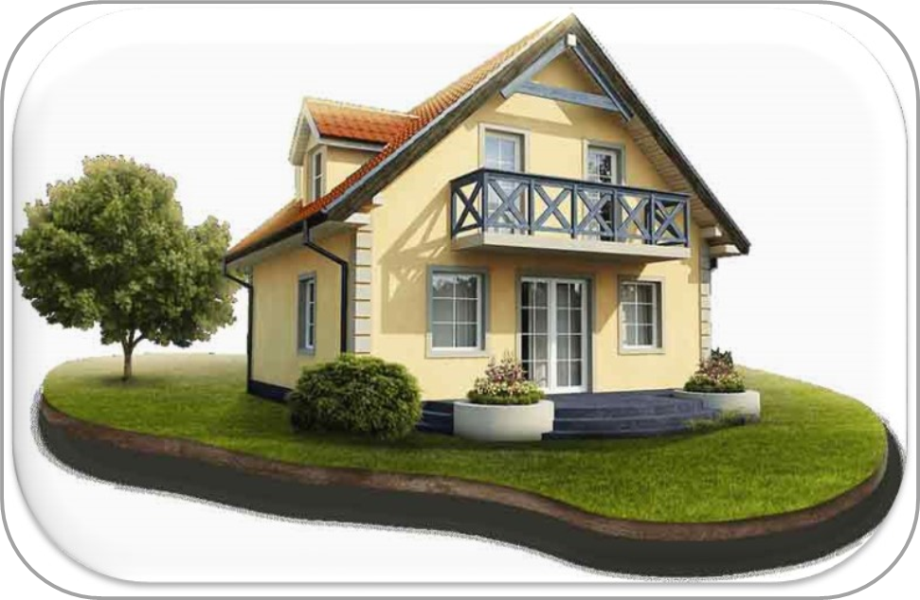
বাড়ীর কাজ
হিসাব সমীকরণটি উল্লেখ পূর্বক এর বিস্তারিত ব্যাখ্যা লিখো ।

Slide 17
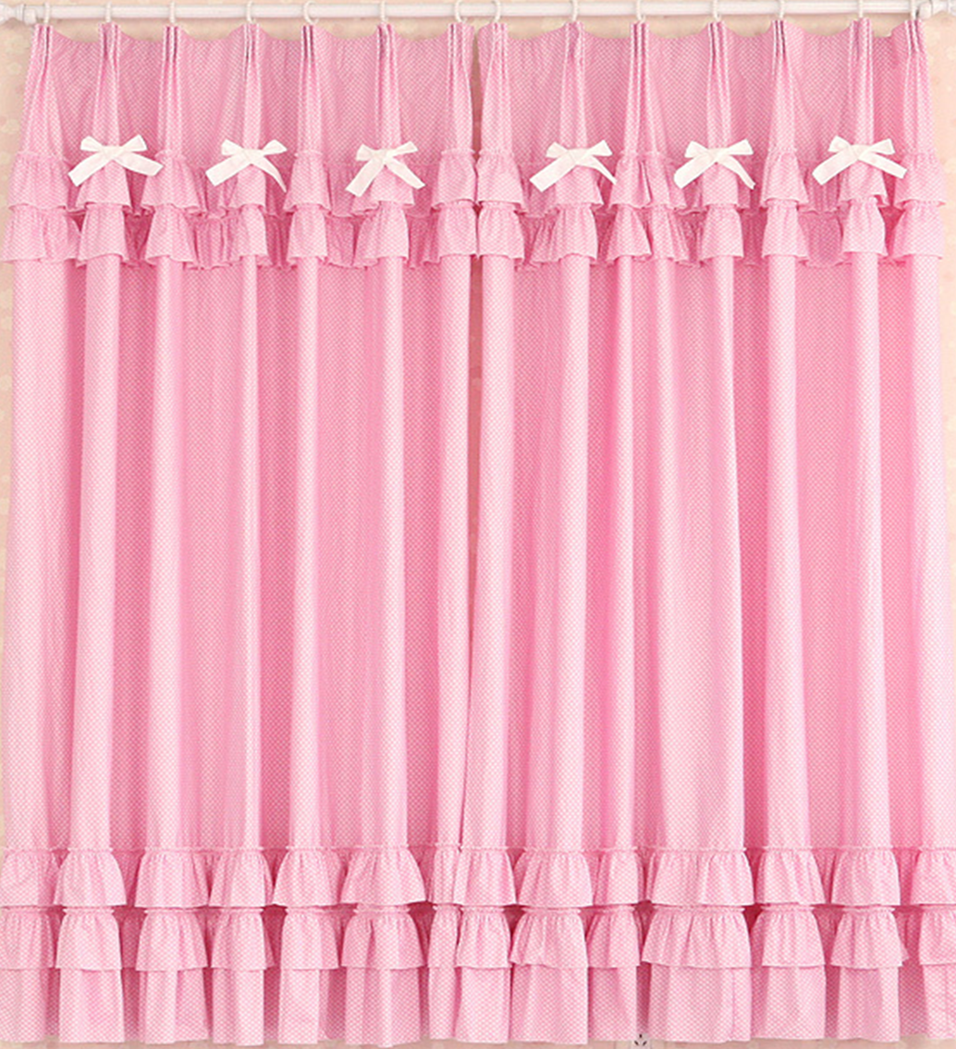
সকলকে ধন্যবাদ

